Slide 1
数据通信与计算机网络

Slide 2
第2章 物理层

Slide 3
物理层
2.1 物理层的基本概念
2.2 数据通信的基础知识
2.3 物理层下面的传输媒体
2.4 信道复用技术
2.5 数字传输系统
2.6 宽带接入技术

Slide 4
2.1 物理层的基本概念
物理层考虑的是怎样才能在连接各种计算机的传输媒体上传输数据比特流，而不是指具体的传输媒体。
物理层的作用是要尽可能地屏蔽掉不同传输媒体和通信手段的差异。
用于物理层的协议也常称为物理层规程 (procedure)。

Slide 5
物理层的主要任务
主要任务：确定与传输媒体的接口的一些特性。
机械特性 ：指明接口所用接线器的形状和尺寸、引线数目和排列、固定和锁定装置等。
电气特性：指明在接口电缆的各条线上出现的电压的范围。
功能特性：指明某条线上出现的某一电平的电压的意义。
过程特性 ：指明对于不同功能的各种可能事件的出现顺序。

Slide 6
物理层
2.1 物理层的基本概念
2.2 数据通信的基础知识
2.3 物理层下面的传输媒体
2.4 信道复用技术
2.5 数字传输系统
2.6 宽带接入技术

Slide 7
2.2 数据通信的基础知识
2.2.1 数据通信系统的模型
2.2.2 有关信道的几个基本概念
2.2.3 信道的极限容量

Slide 8








2.2.1 数据通信系统的模型
一个数据通信系统包括三大部分：源系统（或发送端、发送方）、传输系统（或传输网络）和目的系统（或接收端、接收方）。
数据通信系统
数字比特流
模拟信号
模拟信号
数字比特流
输入汉字
公用电话网
显示汉字
计算机
调制解调器
调制解调器
计算机
源系统
传输系统
目的系统
传输
系统
输入数据
发送
的信号(数字的或模拟的)
接收
的信号(数字的或模拟的)
输出数据
输出信息
数据通信系统的模型

Slide 9
常用术语
消息（message）——话音、文字、图像、视频等信息。
数据 (data) —— 运送消息的实体。是使用特性方式表示的信息，通常是有意义的符号序列。
信号 (signal) —— 数据的电气的或电磁的表现。
模拟信号 (analogous signal) —— 代表消息的参数的取值是连续的。
数字信号 (digital signal) —— 代表消息的参数的取值是离散的。
码元 (code) —— 在使用时间域（或简称为时域）的波形表示数字信号时，代表不同离散数值的基本波形。

Slide 10
2.2.2 有关信道的几个基本概念
信道 —— 一般用来表示向某一个方向传送信息的媒体。
单向通信（单工通信）——只能有一个方向的通信而没有反方向的交互。
双向交替通信（半双工通信）——通信的双方都可以发送信息，但不能双方同时发送(当然也就不能同时接收)。
双向同时通信（全双工通信）——通信的双方可以同时发送和接收信息。

Slide 11
异步传输与同步传输
以字符传输为基本传输单位，在基于字符的信息传送中可采用异步/同步方式。
1）异步方式
  信息以字符为单位传送；每个字符由发送方异步产生，有随机性；字符一般采用5，6，7或8位二进制编码；需要辅助位，每个字符可能需要用10位或11位才能传送，例如：
    起始位，1位；
    字符编码，7位；
    奇偶校验位，1位；
    终止位，1 ~ 2位。
Notes:
目的：接收方必须知道每一位信号的开始及其宽度，以便正确地采样接收。

Slide 12

异步传输与同步传输
特点：传输效率低；
  主要用于字符终端与计算机之间的通信。
0 1 0 1 0 11 00 1
起始位
字符编码
奇偶校验
终止位

Slide 13
异步传输与同步传输
2）同步方式
  信息以报文为单位传送；
  传输开始时，以同步字符使收发双方同步；
  从传输信息中抽取同步信息，修正同步，保证正确采样。
  特点：
  不间断地传输信息，传输效率较高；
  字符间减少辅助信息；
  传输信息中不能有同步字符出现，透明性较差。
SYN SYN 信 息 SYN SYN

Slide 14
异步传输与同步传输
3）基于位传送同步方式
  信息以二进制位流为单位传送；
  传输过程中收发双方以位为单位同步；
  传输的开始和结束由特定的八位二进制位同步。
  特点：
  传输效率高；通明性好。
标记 二进制位流 标记

Slide 15
数据通信技术
例：数据传输速率为1200bps，采用无奇偶校验、2位启停位的异步传输，求1分钟能传输多少个汉字？
解：1200bps*60s/[(1+8+1)*2]=3600(汉字/分)
例：设一幅图片要在一信道上传输，图片有2550000个像素点，每个像素点有256个亮度等级，信道带宽为6kHz,其信噪比为30dB。求此信道容量及图片在此信道上传输的最小时间。
解：30=10lg(S/N)，则S/N=1000， C=Hlog₂(1+S/N)=6klog₂(1+1000)=6k*10=60000(bps)
设传输时间为T秒，
一幅图片的信息量为：2550000*log₂256=20400000 bit
数据传输速率R=20400000/T (bps)
进行传输要求 R≤C
则Tmin=20400000/60000=340秒
Notes:
2个ASCⅡ码代表一个汉字

Slide 16
2.2.2 有关信道的几个基本概念
基带信号（即基本频带信号）—— 来自信源的信号。像计算机输出的代表各种文字或图像文件的数据信号都属于基带信号。
基带信号往往包含有较多的低频成分，甚至有直流成分，而许多信道并不能传输这种低频分量或直流分量。因此必须对基带信号进行调制 (modulation)。

Slide 17
2.2.2 有关信道的几个基本概念
调制分为两大类：
基带调制：仅对基带信号的波形进行变换，使它能够与信道特性相适应。变换后的信号仍然是基带信号。把这种过程称为编码 (coding)。
带通调制：使用载波 (carrier)进行调制，把基带信号的频率范围搬移到较高的频段，并转换为模拟信号，这样就能够更好地在模拟信道中传输（即仅在一段频率范围内能够通过信道） 。
带通信号 ：经过载波调制后的信号。

Slide 18
编码(coding)与调制(modulation)
通常将数字数据转换成数字信号的过程称为编码(coding)。
将数字数据转换成模拟信号的过程称为调制(modulation)。

Slide 19
数据表示和传输方式
  数据表示
  数据：模拟数据 (Analog Data)连续值
  数字数据 (Digital Data) 离散值
  数据传输方式
  信号：模拟信号 (Analog Signals)
  数字信号 (Digital Signals)
  信号发送方式：模拟信号发送（模拟信道）
  数字信号发送（数字信道）
Notes:
模拟通信：模拟信号来传送消息的通信方式。
数字通信：数字信号来传送消息的通信方式。（一般认为消息的自然形态是模拟的）
数据通信：指由信息源产生的数据，不管通过模拟传输还是数字传输的信道，按照一定的通信协议，形成数据流传送到受信者的过程。从某种意义来说，数据通信可看成是数字通信的特例，以数据传输为基础，但又不是单纯的数据传输，包括数据传输和数据交换，以及在传输前后的数据处理过程。（一般认为消息的自然形态是数字的）。

Slide 20
数据表示和传输方式
模拟信号发送：
模拟数据（声音） 模拟信号
数字数据（二进制脉冲） 模拟信号
数字信号发送：
模拟数据 数字信号
数字数据（二进制脉冲） 数字信号
数字信号发送优点：价格便宜，对噪声不敏感；
缺点：易受衰减，频率越高，衰减越厉害。
放大器
调制器
调制解调器
MODEM
编码解码器
CODEC
数字
编码解码器
Notes:
CODEC：coder-decoder 编码解码器

Slide 21
(1) 常用编码方式
不归零制：正电平代表 1，负电平代表 0。
归零制：正脉冲代表 1，负脉冲代表 0。
曼彻斯特编码：位周期中心的向上跳变代表 0，位周期中心的向下跳变代表 1。但也可反过来定义。
差分曼彻斯特编码：在每一位的中心处始终都有跳变。位开始边界有跳变代表 0，而位开始边界没有跳变代表 1。

Slide 22

(1) 常用编码方式
比特流
1
0
0
0
1
0
0
1
1
1
不归零制
归零制
曼彻斯特
差分曼彻斯特
数字信号常用的编码方式

Slide 23
常用的编码方式
--不归零制码（NRZ：Non-Return to Zero）原理：用两种不同的电平分别表示二进制信息，低电平表示“0”，高电平表示“1”。
  缺点: a) 难以分辨一位的结束和另一位的开始；
  b) 发送方和接收方必须有时钟同步；
  c)若信号中“0”或“1”连续出现，信号直流分量将累加。
  结论：容易产生传播错误。

Slide 24
常用的编码方式
  --曼彻斯特码（Manchester）/相位编码
  原理：每一位中间都有一个跳变，从低跳到高表示“0”，从高跳到低表示“1”。
  优点：克服NRZ码的不足。每位中间的跳变即可作为数据，又可作为时钟，能够自同步。
--差分曼彻斯特码（Differential Manchester）
  原理：每一位中间都有一个跳变，每位开始时有跳变表示“0”，无跳变表示“1”。位中间跳变表示时钟，位前跳变表示数据。
  优点：时钟、数据分离，便于提取。
Notes:
注意有些系统也可能相反,曼彻斯特编码是IEEE 802.3（以太局域网）标准规定的编码（使用同轴电缆和双绞线）.
差分曼彻斯特编码是IEEE802.5（令牌局域网）标准规定的编码（使用屏蔽双绞线）

Slide 25
(1) 常用编码方式
从信号波形中可以看出，曼彻斯特 (Manchester) 编码和差分曼彻斯特编码产生的信号频率比不归零制高。
从自同步能力来看，不归零制不能从信号波形本身中提取信号时钟频率（这叫做没有自同步能力），而曼彻斯特编码和差分曼彻斯特编码具有自同步能力。

Slide 26
(2) 基本的带通调制方法
基带信号往往包含有较多的低频成分，甚至有直流成分，而许多信道并不能传输这种低频分量或直流分量。为了解决这一问题，就必须对基带信号进行调制 (modulation)。
频带传输：指在一定频率范围内的线路上，进行载波传输。用基带信号对载波进行调制，使其变为适合于线路传送的信号。
调制（Modulation）：用基带脉冲对载波信号的某些参量进行控制，使这些参量随基带脉冲变化。
解调（Demodulation）：调制的反变换。
调制解调器MODEM（modulation-demodulation)

Slide 27
(2) 基本的带通调制方法
最基本的二元制调制方法有以下几种：
调幅(AM)：载波的振幅随基带数字信号而变化。
调频(FM)：载波的频率随基带数字信号而变化。
调相(PM) ：载波的初始相位随基带数字信号而变化。
根据载波 Asin(ωt + ϕ)的三个特性：幅度、频率、相位，产生常用的三种调制技术：
  幅移键控法 Amplitude-shift keying (ASK)
  频移键控法 Frequency-shift keying (FSK)
  相移键控法 Phase-shift keying (PSK)

Slide 28

(2) 基本的带通调制方法
基带信号
0
1
0
0
1
1
1
0
0
调幅
调频
调相
最基本的三种调制方式

Slide 29
正交振幅调制 QAM (Quadrature Amplitude Modulation)
为了达到更高的信息传输速率，必须采用技术上更为复杂的多元制的振幅相位混合调制方法。
举例
(r, ϕ)
例如：
可供选择的相位有 12 种，而对于每一种相位有 1 或 2 种振幅可供选择。总共有 16 种组合，即 16 个码元。
由于 4 bit 编码共有 16 种不同的组合，因此这 16 个点中的每个点可对应于一种 4 bit 的编码。数据传输率可提高 4 倍。
r
ϕ
不是码元越多越好。若每一个码元可表示的比特数越多，则在接收端进行解调时要正确识别每一种状态就越困难，出错率增加。

Slide 30
2.2.3 信道的极限容量
任何实际的信道都不是理想的，在传输信号时会产生各种失真以及带来多种干扰。
码元传输的速率越高，或信号传输的距离越远，或传输媒体质量越差，在信道的输出端的波形的失真就越严重。

Slide 31
数字信号通过实际的信道
有失真，但可识别
实际的信道
（带宽受限、有噪声、干扰和失真）
发送信号波形
接收信号波形
失真大，无法识别
实际的信道
（带宽受限、有噪声、干扰和失真）
发送信号波形
接收信号波形

Slide 32

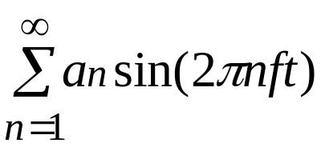
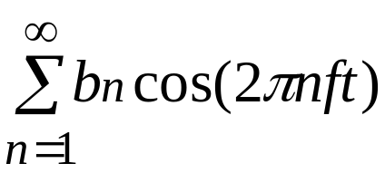
数据通信的理论基础
主要内容：信号在通信信道上传输时的数学表示及其所受到的限制。
1.傅立叶分析
任何一个周期为T的有理周期性函数 g(t) 可分解为若干项（可能无限多项）正弦和余弦函数之和：
g(t) = c + +
f = 1/T 基本频率
a_{n}, b_{n} n次谐波项的正弦和余弦振幅值

Slide 33

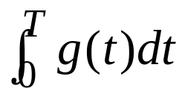
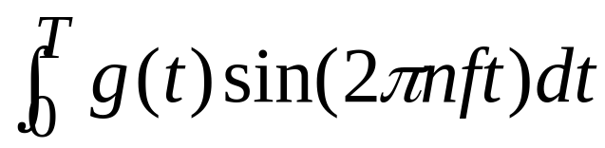
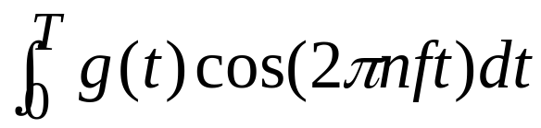
数据通信的理论基础
  已知 g(t)，求c, a_{n}, b_{n}
  1) 将等式两边从０到Ｔ积分可得c
  c =
  2) 用sin(2πkft)乘等式两边，并从０到Ｔ积分，可得a_{n}
  a_{n} =
  3) 用cos(2πkft)乘等式两边，并从０到Ｔ积分，可得b_{n}
  b_{n} =

Slide 34
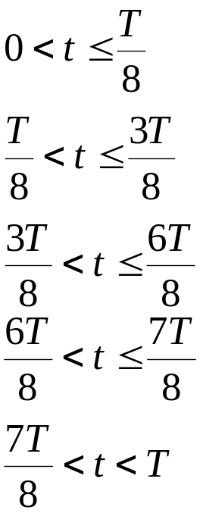


数据通信的理论基础
2.有限带宽信号 (Bandwidth Limited Signals)
  对于二进制编码０１１０００１０，其输出电压波形为：
  g(t) =

Slide 35

数据通信的理论基础
其傅立叶分析的系数为：
a_{n} = [cos(πn/4) - cos(3 πn/4) + cos(6 πn/4) - cos(7 πn/4)]
b_{n} = [sin(3πn/4) - sin( πn/4) + sin(7 πn/4) - sin(6 πn/4)]
c = 3/4
信号在信道上传输时的特性：
  对不同傅立叶分量的衰减不同，因此引起输出失真；
  信道有截止频率f_{c}, 0 ~ f_{c}的振幅不衰减， f_{c}以上的振幅衰减厉害，这主要由信道的物理特性决定， 0 ~ f_{c}称为信道的有效带宽；
  实际使用时，可以接入滤波器，限制用户的带宽；
  通过信道的谐波次数越多，信号越逼真。
Notes:
求傅立叶变换的系数从--∝到+∝区间积分。

Slide 36
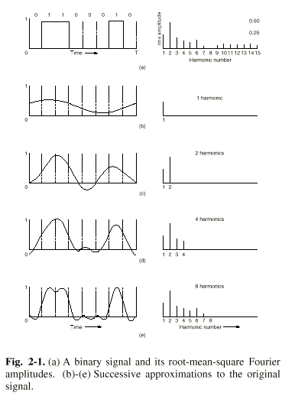
Notes:
图2-1（a）一个二进制信号和它的傅立叶振幅的均方根[(a_{n})²+(b_{n})²]^{1/2}；
(b）-(e) 几个连续的接近于原始信号的谐波。

Slide 37
数据通信的理论基础
3.数据通信技术指标
1).波特率（baud）和比特率（bps）：
比特率：每秒钟传送的二进制位数,也称数据传输速率。
S=Blog₂V (bps)
其中B为波特率，V为调制信号波的状态数。
波特率：每秒钟信号变化的次数，也称调制速率/码元速率/信号传输速率。
B=1/T (baud), 信号码元的宽度为T秒
B=S/log₂V (baud)
波特率与比特率的关系取决于信号值与比特位的关系
例：每个信号值可表示３位，则比特率是波特率的３倍；
  每个信号值可表示１位，则比特率和波特率相同。
Notes:
一般数据传输速率也指单位时间内传送的数据量，数据量的单位可是比特、字符、码组等。
时间单位可是秒、分、小时等。通常用字符/分为单位。
因数据传输速率和比特率之间的关系需要考虑用多少比特表示一个字符，另外，如果起止同步方式传输的话，还需要考虑在数据以外附加传输的比特数。
例如，在使用数据信号速率为1200b/s的传输电路，按起止同步方式来传送ASCll码数据时，其数据传输速率为
数据传输速率=(1200*60)/(8+2)=7200（字符／分）,分母中的“2”是在一个字符的比特前后附加的起始比特和终止比特。

Slide 38
数据通信的理论基础
  例：采用8种相位、每种相位各有两种幅度的PAM调制方法，T=833微秒, 求波特率和比特率。
  解：B=1/T=1200 （baud）,
  S=Blog₂V=1200log₂2⁸ =9600 （bps）.
  例：对于比特率为Ｂbps的信道，发送８位所需的时间为 8/B秒，若８位为一个周期Ｔ，则一次谐波的频率是：
  f₁ = B/8 Hz
  能通过信道的最高次谐波数目为：N = f_{c} / f₁
  音频线路的截止频率为3000Hz，则
  N = f_{c} / f₁ = 3000/(B/8) = 24000/B
结论：即使对于完善的信道，有限的带宽限制了数据的传输速率。
Notes:
秒(s) 毫秒(ms) 微秒(μs) 纳秒(ns) 皮秒(ps)

Slide 39
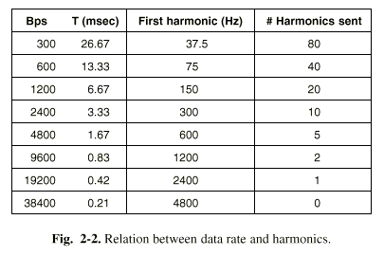
Notes:
图2－2数据传输速率与谐波数之间的关系。
Bps—数据传输速率；T—发送8比特信息所需要的时间；First harmonic—第一个谐波；# Harmonics sent发送的谐波数。

Slide 40
2.2.3 信道的极限容量
从概念上讲，限制码元在信道上的传输速率的因素有以下两个：
信道能够通过的频率范围
信噪比

Slide 41
(1) 信道能够通过的频率范围
具体的信道所能通过的频率范围总是有限的。信号中的许多高频分量往往不能通过信道。
1924 年，奈奎斯特 (Nyquist) 就推导出了著名的奈氏准则。他给出了在假定的理想条件下，为了避免码间串扰，码元的传输速率的上限值。

Slide 42

(1) 信道能够通过的频率范围
在任何信道中，码元传输的速率是有上限的，否则就会出现码间串扰的问题，使接收端对码元的判决（即识别）成为不可能。
如果信道的频带越宽，也就是能够通过的信号高频分量越多，那么就可以用更高的速率传送码元而不出现码间串扰。

Slide 43
奈奎斯特定律
1924年，奈魁斯特（H. Nyquist）推导出无噪声有限带宽信道的最大数据传输率公式：
最大数据传输率C = 2Wlog₂V (bps)
任意信号通过一个带宽为W的低通滤波器，则每秒采样２W次就能完整地重现该信号，信号电平分为Ｖ级。

Slide 44
(2) 信噪比
噪声存在于所有的电子设备和通信信道中。
噪声是随机产生的，它的瞬时值有时会很大。因此噪声会使接收端对码元的判决产生错误。
但噪声的影响是相对的。如果信号相对较强，那么噪声的影响就相对较小。
信噪比就是信号的平均功率和噪声的平均功率之比。常记为S/N，并用分贝 (dB) 作为度量单位。即：
信噪比(dB) = 10 log₁₀(S/N ) (dB)
例如，当S/N=10时，信噪比为10dB，而当S/N=1000时，信噪比为30dB。

Slide 45
(2) 信噪比
1984年，香农 (Shannon) 用信息论的理论推导出了带宽受限且有高斯白噪声干扰的信道的极限、无差错的信息传输速率（香农公式）。
信道的极限信息传输速率 C 可表达为：
C = W log₂(1+S/N) (bit/s)
其中：W 为信道的带宽（以 Hz 为单位）；
S 为信道内所传信号的平均功率；
N 为信道内部的高斯噪声功率。

Slide 46
香农公式表明
信道的带宽或信道中的信噪比越大，则信息的极限传输速率就越高。
只要信息传输速率低于信道的极限信息传输速率，就一定可以找到某种办法来实现无差错的传输。
若信道带宽 W 或信噪比 S/N 没有上限（当然实际信道不可能是这样的），则信道的极限信息传输速率 C 也就没有上限。
实际信道上能够达到的信息传输速率要比香农的极限传输速率低不少。

Slide 47
请注意
对于频带宽度已确定的信道，如果信噪比不能再提高了，并且码元传输速率也达到了上限值，那么还有办法提高信息的传输速率。
这就是：用编码的方法让每一个码元携带更多比特的信息量。

Slide 48
物理层
2.1 物理层的基本概念
2.2 数据通信的基础知识
2.3 物理层下面的传输媒体
2.4 信道复用技术
2.5 数字传输系统
2.6 宽带接入技术

Slide 49
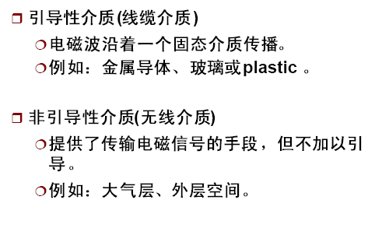
传输介质
1.传输介质的分类

Slide 50
2.3 物理层下面的传输媒体
电信领域使用的电磁波的频谱：
f
(Hz)
10⁰ 10² 10⁴ 10⁶ 10⁸ 10¹⁰ 10¹² 10¹⁴ 10¹⁶ 10¹⁸ 10²⁰ 10²² 10²⁴
无线电
微波
红外线
X射线
γ
射线
可见光
紫外线
f
(Hz)
10⁴ 10⁵ 10⁶ 10⁷ 10⁸ 10⁹ 10¹⁰ 10¹¹ 10¹² 10¹³ 10¹⁴ 10¹⁵ 10¹⁶
双绞线
卫星
光纤
同轴电缆
地面微波
海事
无线电
调幅
无线电
调频
无线电
移动
无线电
电视
波段
LF
MF
HF
VHF
UHF
SHF
EHF
THF

Slide 51
2.3.1 导引型传输媒体
双绞线
最常用的传输媒体。
模拟传输和数字传输都可以使用双绞线，其通信距离一般为几到十几公里。
屏蔽双绞线 STP (Shielded Twisted Pair)
带金属屏蔽层
无屏蔽双绞线 UTP (Unshielded Twisted Pair)

Slide 52



2.3.1 导引型传输媒体
聚氯乙烯套层
绝缘层
铜线
聚氯乙烯套层
屏蔽层
绝缘层
铜线
(a) 无屏蔽双绞线
(b) 屏蔽双绞线
3 类线
5 类线
双绞线的示意图
(c) 不同的绞合度的双绞线

Slide 53
双绞线标准
1991 年，美国电子工业协会 EIA 和电信行业协会联合发布了一个用于室内传送数据的无屏蔽双绞线和屏蔽双绞线的标准 EIA/TIA-568。
1995 年将布线标准更新为 EIA/TIA-568-A。
此标准规定了 5 个种类的 UTP 标准（从 1 类线到 5 类线）。
对传送数据来说，现在最常用的 UTP 是5类线（Category 5 或 CAT5）。

Slide 54
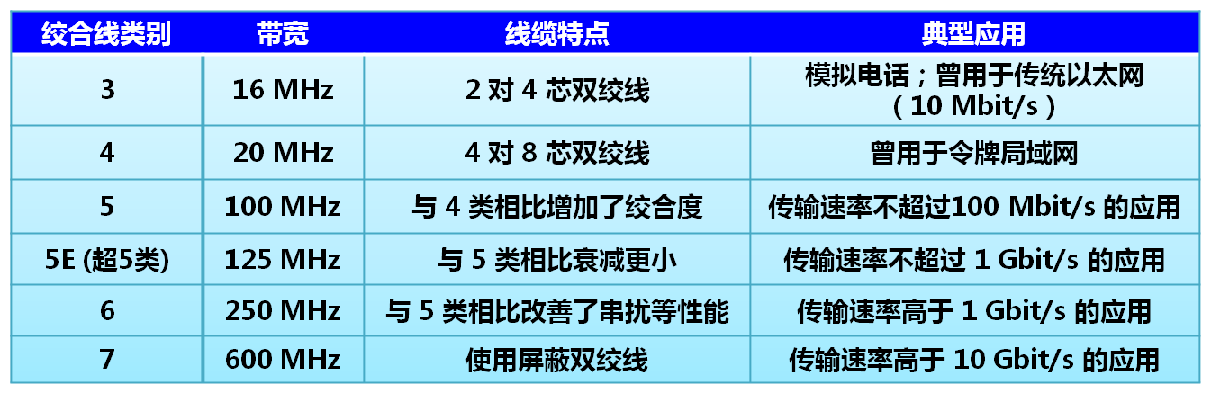
双绞线标准
常用的绞合线的类别、带宽和典型应用

Slide 55


2.3.1 导引型传输媒体
同轴电缆
同轴电缆具有很好的抗干扰特性，被广泛用于传输较高速率的数据。
同轴电缆的带宽取决于电缆的质量。
50 Ω 同轴电缆 —— LAN / 数字传输常用
75 Ω 同轴电缆 —— 有线电视 / 模拟传输常用
绝缘保护套层
外导体屏蔽层
绝缘层
内导体
同轴电缆的结构

Slide 56
2.3.1 导引型传输媒体
光缆
光纤是光纤通信的传输媒体。
由于可见光的频率非常高，约为 10⁸ MHz 的量级，因此一个光纤通信系统的传输带宽远远大于目前其他各种传输媒体的带宽。

Slide 57

光线在光纤中的折射
光线在光纤中的折射
折射角
纤芯
包层（低折射率的媒体）
包层
纤芯（高折射率的媒体）
入射角
包层（低折射率的媒体）
当光线从高折射率的媒体射向低折射率的媒体时，其折射角将大于入射角。因此，如果入射角足够大，就会出现全反射，光也就沿着光纤传输下去。

Slide 58


光纤的工作原理
低折射率
(包层)
高折射率
(纤芯)
光波在纤芯中的传播
光线在纤芯中传输的方式是不断地全反射
只要从纤芯中射到纤芯表面的光线的入射角大于某个临界角度，就可产生全反射。

Slide 59
多模光纤与单模光纤
多模光纤
可以存在多条不同角度入射的光线在一条光纤中传输。这种光纤就称为多模光纤。
单模光纤
若光纤的直径减小到只有一个光的波长，则光纤就像一根波导那样，它可使光线一直向前传播，而不会产生多次反射。这样的光纤称为单模光纤。

Slide 60

多模光纤和单模光纤
多模光纤
输出脉冲
输入脉冲
输入脉冲
单模光纤
输出脉冲
多模光纤 (a) 和 单模光纤 (b) 的比较

Slide 61
光纤通信中使用的光波的波段
常用的三个波段的中心分别位于 850 nm, 1300 nm 和 1550 nm。
所有这三个波段都具有 25000~30000 GHz 的带宽，可见光纤的通信容量非常大。
可见光部分波长范围是：390~760nm（纳米）。大于760nm部分是红外光，小于390nm部分是紫外光。

Slide 62
光纤优点
通信容量非常大。
传输损耗小，中继距离长。
抗雷电和电磁干扰性能好。
无串音干扰，保密性好。
体积小，重量轻。

Slide 63
2.3.2 非导引型传输媒体
将自由空间称为“非导引型传输媒体”。
无线传输所使用的频段很广。
短波通信（即高频通信）主要是靠电离层的反射，但短波信道的通信质量较差，传输速率低。
微波在空间主要是直线传播。
传统微波通信有两种方式：
地面微波接力通信
卫星通信

Slide 64
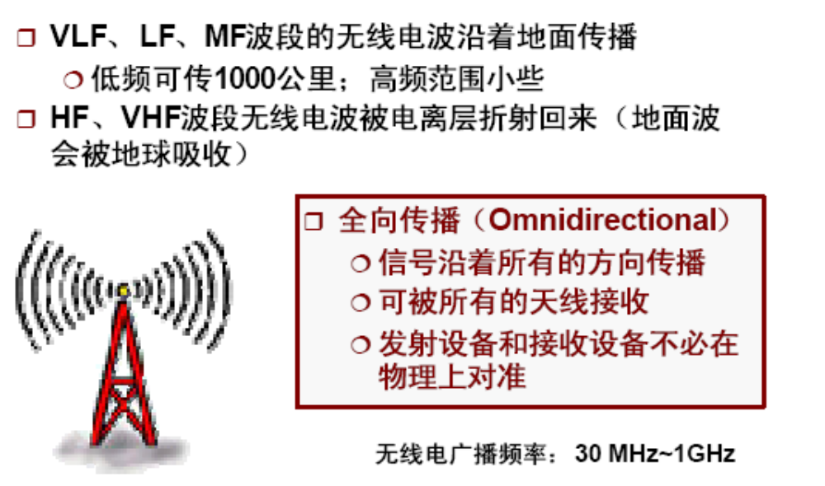
传输介质
无线电的传播

Slide 65
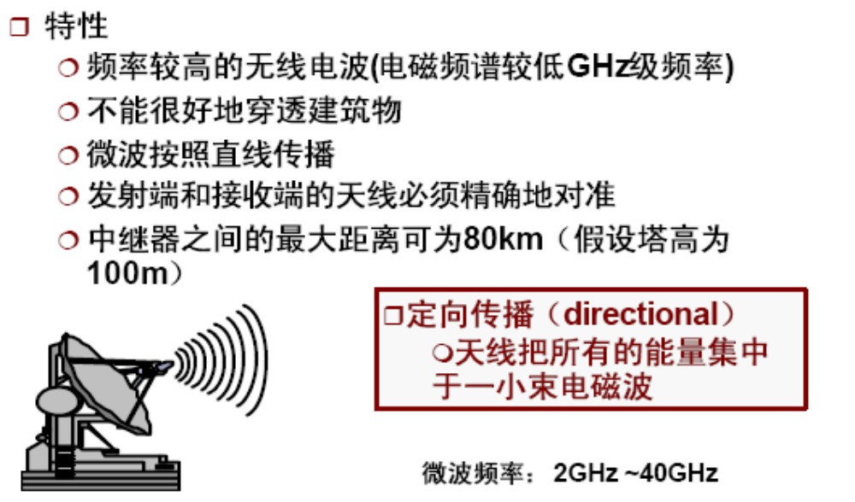
传输介质
微波

Slide 66
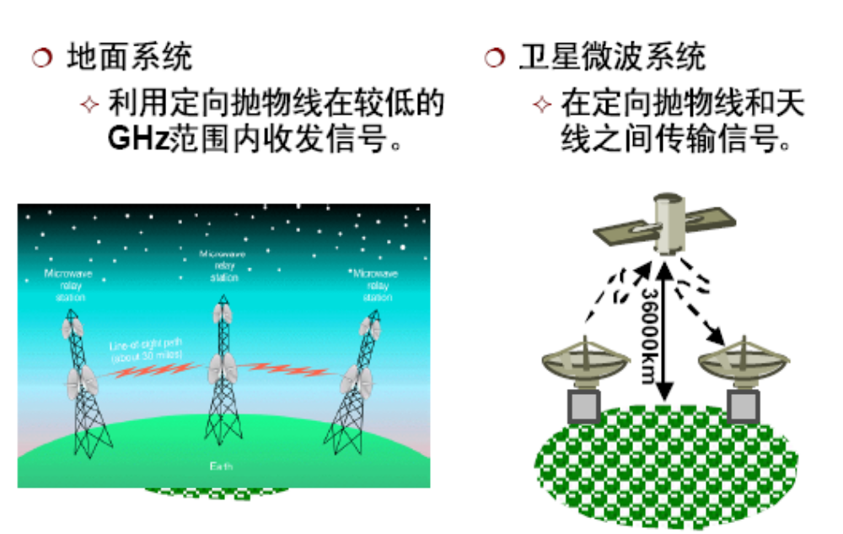
传输介质

Slide 67
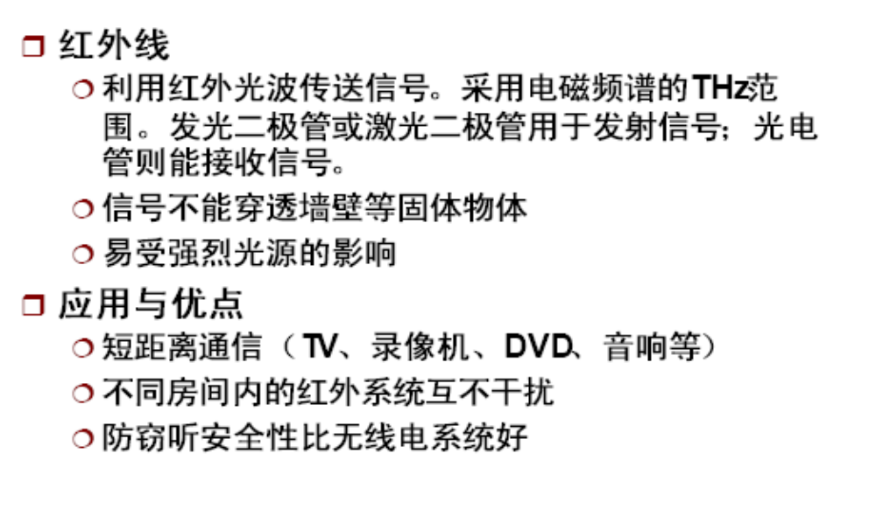
传输介质
红外线

Slide 68

无线局域网使用的 ISM 频段
要使用某一段无线电频谱进行通信，通常必须得到本国政府有关无线电频谱管理机构的许可证。但是，也有一些无线电频段是可以自由使用的。例如：ISM。各国的 ISM 标准有可能略有差别。
26 83.5 125
频带 MHz MHz MHz
…
…
…
…
频率 902 928 2.4 2.4835 5.725 5.850
MHz MHz GHz GHz GHz GHz
无线局域网使用的 ISM 频段

Slide 69
物理层
2.1 物理层的基本概念
2.2 数据通信的基础知识
2.3 物理层下面的传输媒体
2.4 信道复用技术
2.5 数字传输系统
2.6 宽带接入技术

Slide 70

2.4.1 频分复用、时分复用和统计时分复用
复用 (multiplexing) 是通信技术中的基本概念。
它允许用户使用一个共享信道进行通信，降低成本，提高利用率。
A₁
A₂
复用的示意图
B₁
B₂
C₁
C₂
(a) 使用单独的信道
A₁
A₂
( )
+
+
B₁
复用
分用
B₂
共享信道
C₁
C₂
(b) 使用共享信道

Slide 71
频分复用 FDM (Frequency Division Multiplexing)
将整个带宽分为多份，用户在分配到一定的频带后，在通信过程中自始至终都占用这个频带。
频分复用的所有用户在同样的时间占用不同的带宽资源（请注意，这里的“带宽”是频率带宽而不是数据的发送速率）。
频率
频带 n
…
频带 3
频带 2
频带 1
时间
频分复用

Slide 72
时分复用TDM (Time Division Multiplexing)
时分复用则是将时间划分为一段段等长的时分复用帧（TDM帧）。每一个时分复用的用户在每一个 TDM 帧中占用固定序号的时隙。
每一个用户所占用的时隙是周期性地出现（其周期就是TDM帧的长度）的。
TDM 信号也称为等时 (isochronous) 信号。
时分复用的所有用户在不同的时间占用同样的频带宽度。

Slide 73

时分复用TDM
周期性出现
时分复用
频率
A
B
C
D
A
B
C
D
A
B
C
D
A
B
C
D
…
TDM 帧
TDM 帧
TDM 帧
TDM 帧
TDM 帧
时间

Slide 74

时分复用可能会造成线路资源的浪费
使用时分复用系统传送计算机数据时，由于计算机数据的突发性质，用户对分配到的子信道的利用率一般是不高的。
用户
A
a
a
t
当某用户暂时无数据发送时，在时分复用帧中分配给该用户的时隙只能处于空闲状态。
①
B
b
b
t
②
a
b
b
c
c
a
d
C
c
c
t
③
t
#1
#2
#3
#4
④
D
d
t
时分复用
4 个时分复用帧
时分复用可能会造成线路资源的浪费

Slide 75
统计时分复用 STDM (Statistic TDM)
统计时分复用
用户
A
a
a
STDM 帧不是固定分配时隙，而是按需动态地分配时隙。因此统计时分复用可以提高线路的利用率。
t
①
B
b
b
t
②
a
b
b
c
c
d
a
C
c
c
③
t
t
#1
#2
#3
④
D
d
t
3 个 STDM 帧
统计时分复用的工作原理

Slide 76

2.4.2 波分复用 WDM(Wavelength Division Multiplexing)
波分复用就是光的频分复用。使用一根光纤来同时传输多个光载波信号。
光调制器
光解调器
0 1550 nm
1 1551 nm
2 1552 nm
3 1553 nm
4 1554 nm
5 1555 nm
6 1556 nm
7 1557 nm
1550 nm 0
1551 nm 1
1552 nm 2
1553 nm 3
1554 nm 4
1555 nm 5
1556 nm 6
1557 nm 7
20 Gbit/s
EDFA
复
用
器
分
用
器
120 km
8 × 2.5 Gbit/s
1310 nm
8 × 2.5 Gbit/s
1310 nm
波分复用的概念

Slide 77
2.4.3 码分复用 CDM (Code Division Multiplexing)
常用的名词是码分多址 CDMA (Code Division Multiple Access)。
各用户使用经过特殊挑选的不同码型，因此彼此不会造成干扰。
这种系统发送的信号有很强的抗干扰能力，其频谱类似于白噪声，不易被敌人发现。

Slide 78
码片序列(chip sequence)
每一个比特时间划分为 m 个短的间隔，称为码片 (chip)。
每个站被指派一个唯一的 m bit 码片序列。
如发送比特 1，则发送自己的 m bit 码片序列。
如发送比特 0，则发送该码片序列的二进制反码。
例如，S 站的 8 bit 码片序列是 00011011。
发送比特 1 时，就发送序列 00011011，
发送比特 0 时，就发送序列 11100100。
S 站的码片序列：(–1 –1 –1 +1 +1 –1 +1 +1)

Slide 79
码片序列实现了扩频
假定S站要发送信息的数据率为 b bit/s。由于每一个比特要转换成 m 个比特的码片，因此 S 站实际上发送的数据率提高到 mb bit/s，同时 S 站所占用的频带宽度也提高到原来数值的 m 倍。
这种通信方式是扩频(spread spectrum)通信中的一种。
扩频通信通常有两大类：
一种是直接序列扩频DSSS (Direct Sequence Spread Spectrum)，如上面讲的使用码片序列就是这一类。
另一种是跳频扩频FHSS (Frequency Hopping Spread Spectrum)。

Slide 80
CDMA 的重要特点
每个站分配的码片序列不仅必须各不相同，并且还必须互相正交 (orthogonal)。
在实用的系统中是使用伪随机码序列。

Slide 81
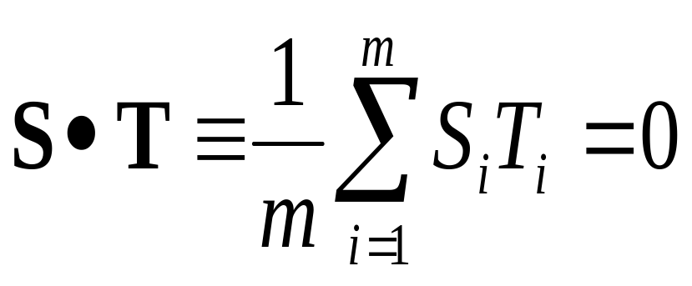
码片序列的正交关系
令向量 S 表示站 S 的码片向量，令 T 表示其他任何站的码片向量。
两个不同站的码片序列正交，就是向量 S 和T 的规格化内积 (inner product) 等于 0：

Slide 82

正交关系的另一个重要特性
任何一个码片向量和该码片向量自己的规格化内积都是 1 。
一个码片向量和该码片反码的向量的规格化内积值是 –1。

Slide 83
CDMA 的工作原理
数据码元比特
1
1
0
t
m 个码片
S 站的码片序列 S
t
发
送
端
S 站发送的信号 S_{x}
t
T 站发送的信号 T_{x}
t
总的发送信号 S_{x} + T_{x}
t
接
收
端
规格化内积 S • S_{x}
t
规格化内积 S • T_{x}
t

Slide 84
物理层
2.1 物理层的基本概念
2.2 数据通信的基础知识
2.3 物理层下面的传输媒体
2.4 信道复用技术
2.5 数字传输系统
2.6 宽带接入技术

Slide 85
2.5 数字传输系统
在早期电话网中，从市话局到用户电话机的用户线是采用最廉价的双绞线电缆，而长途干线采用的是频分复用 FDM 的模拟传输方式。
与模拟通信相比，数字通信无论是在传输质量上还是经济上都有明显的优势。
目前，长途干线大都采用时分复用 PCM 的数字传输方式。
脉码调制 PCM 体制最初是为了在电话局之间的中继线上传送多路的电话。

Slide 86
2.5 数字传输系统
由于历史上的原因，PCM 有两个互不兼容的国际标准：
北美的 24 路 PCM（简称为 T1）
欧洲的 30 路 PCM（简称为 E1）
我国采用的是欧洲的 E1 标准。
E1 的速率是 2.048 Mbit/s，而 T1 的速率是 1.544 Mbit/s。
当需要有更高的数据率时，可采用复用的方法。

Slide 87
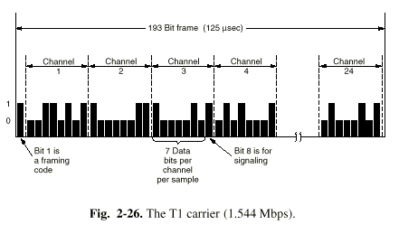
Notes:
编码解码器每秒采样8000次（125µs/次)；每帧有24*8=192（b),再加上1b用于分帧，即每125µs产生193b.故总的数据速率为1.544Mb/s.
这是在北美和日本广泛使用的一种方法,称为T1线路,T1线路由24个多路复用的话音信道组成,每个信道按顺序在输出流中插入8比特,7比特为数据,1比特用于控制.

Slide 88
旧的数字传输系统存在许多缺点
最主要的是以下两个方面：
速率标准不统一
如果不对高次群的数字传输速率进行标准化，国际范围的基于光纤高速数据传输就很难实现。
不是同步传输
在过去相当长的时间，为了节约经费，各国的数字网主要采用准同步方式。
当数据传输的速率很高时，收发双方的时钟同步就成为很大的问题。

Slide 89
同步光纤网 SONET
同步光纤网 SONET (Synchronous Optical Network) 的各级时钟都来自一个非常精确的主时钟。
SONET 为光纤传输系统定义了同步传输的线路速率等级结构
对电信信号称为第 1 级同步传送信号 STS-1 (Synchronous Transport Signal)，其传输速率是 51.84 Mbit/s。
对光信号则称为第 1 级光载波 OC-1 (OC 表示Optical Carrier)。
现已定义了从 51.84 Mbit/s (即OC-1) 一直到 9953.280 Mbit/s (即 OC-192/STS-192) 的标准。

Slide 90
同步数字系列 SDH
ITU-T 以美国标准 SONET 为基础，制订出国际标准同步数字系列 SDH (Synchronous Digital Hierarchy)。
一般可认为 SDH 与 SONET 是同义词。
其主要不同点是：SDH的基本速率为155.52 Mbit/s，称为第 1 级同步传递模块 (Synchronous Transfer Module)，即 STM-1，相当于 SONET 体系中的 OC-3 速率。

Slide 91
SONET的 OC级 / STS级 与SDH的 STM级 的对应关系
线路速率(Mbit/s) | SONET符号 | ITU-T符号 | 表示线路速率的常用近似值
51.840 | OC-1/STS-1 | ⎯
155.520 | OC-3/STS-3 | STM-1 | 155 Mbit/s
466.560 | OC-9/STS-9 | STM-3
622.080 | OC-12/STS-12 | STM-4 | 622 Mbit/s
933.120 | OC-18/STS-18 | STM-6
1244.160 | OC-24/STS-24 | STM-8
2488.320 | OC-48/STS-48 | STM-16 | 2.5 Gbit/s
4976.640 | OC-96/STS-96 | STM-32
9953.280 | OC-192/STS-192 | STM-64 | 10 Gbit/s
39813.120 | OC-768/STS-768 | STM-256 | 40 Gbit/s

Slide 92
SONET / SDH 标准的意义
使不同的数字传输体制在 STM-1 等级上获得了统一。
第一次真正实现了数字传输体制上的世界性标准。
已成为公认的新一代理想的传输网体制。
SDH 标准也适合于微波和卫星传输的技术体制。

Slide 93
SONET 的体系结构
SDH
终端
SDH
终端
复用器
或
分用器
复用器
或
分用器
转发器
转发器
段
段
段
线路
路径
路径层
路径层
线路层
线路层
线路层
线路层
段层
段层
段层
段层
段层
段层
光子层
光子层
光子层
光子层
光子层
光子层

Slide 94
SONET 标准
四个光接口层
光子层(Photonic Layer)
  处理跨越光缆的比特传送。
段层(Section Layer)
  在光缆上传送 STS-N 帧。
线路层(Line Layer)
  负责路径层的同步和复用。
路径层(Path Layer)
  处理路径端接设备 PTE (Path Terminating Element)之间的业务的传输。

Slide 95
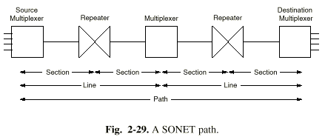
Notes:
Source Multiplexer:源多路复用设备;Repeater:中继器

Slide 96
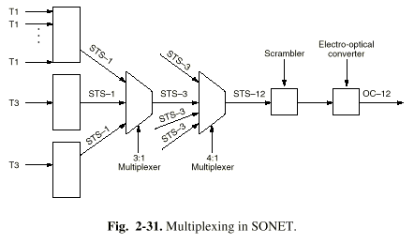
Notes:
OC（Optical Carrier)光纤载波，这个术语来源于STS 系列标准中的更高传输速率需要使用光纤。
STS 标准指数字线路接口中所用的电子信号（即通过铜线），而OC 标准指沿着光纤传播的光学信号。
Scrambler:合成设备;
Electro-optical converter:电光转换设备.

Slide 97
物理层
2.1 物理层的基本概念
2.2 数据通信的基础知识
2.3 物理层下面的传输媒体
2.4 信道复用技术
2.5 数字传输系统
2.6 宽带接入技术

Slide 98
2.6 宽带接入技术
用户要连接到互联网，必须先连接到某个ISP。
在互联网的发展初期，用户都是利用电话的用户线通过调制解调器连接到ISP的，电话用户线接入到互联网的速率最高仅达到56 kbit/s。
美国联邦通信委员会FCC原来认为只要双向速率之和超过200 kbit/s 就是宽带。但 2015 年重新定义为：
宽带下行速率要达到 25 Mbit/s
宽带上行速率要达到 3 Mbit/s

Slide 99
2.6 宽带接入技术
从宽带接入的媒体来看，可以划分为两大类：
有线宽带接入
无线宽带接入
下面讨论有线的宽带接入。

Slide 100
2.6.1 ADSL 技术
非对称数字用户线 ADSL (Asymmetric Digital Subscriber Line) 技术就是用数字技术对现有的模拟电话用户线进行改造，使它能够承载宽带业务。
标准模拟电话信号的频带被限制在 300~3400 Hz 的范围内，但用户线本身实际可通过的信号频率仍然超过 1 MHz。
ADSL 技术就把 0~4 kHz 低端频谱留给传统电话使用，而把原来没有被利用的高端频谱留给用户上网使用。
DSL 就是数字用户线 (Digital Subscriber Line) 的缩写。

Slide 101
DSL 的几种类型
ADSL (Asymmetric Digital Subscriber Line)：非对称数字用户线
HDSL (High speed DSL)：高速数字用户线
SDSL (Single-line DSL)：1 对线的数字用户线
VDSL (Very high speed DSL)：甚高速数字用户线
DSL (Digital Subscriber Line) ：数字用户线
RADSL (Rate-Adaptive DSL)：速率自适应 DSL，是 ADSL 的一个子集，可自动调节线路速率）

Slide 102
ADSL 的传输距离
ADSL 的传输距离取决于数据率和用户线的线径（用户线越细，信号传输时的衰减就越大）。
ADSL 所能得到的最高数据传输速率与实际的用户线上的信噪比密切相关。
例如：
0.5 毫米线径的用户线，传输速率为 1.5~2.0 Mbit/s 时可传送5.5公里，但当传输速率提高到 6.1 Mbit/s 时，传输距离就缩短为 3.7 公里。
如果把用户线的线径减小到 0.4 毫米，那么在 6.1 Mbit/s 的传输速率下就只能传送 2.7 公里。

Slide 103
ADSL 的特点
上行和下行带宽做成不对称的。
上行指从用户到 ISP，而下行指从 ISP 到用户。
ADSL 在用户线（铜线）的两端各安装一个 ADSL 调制解调器。
我国目前采用的方案是离散多音调 DMT (Discrete Multi-Tone)调制技术。
这里的“多音调”就是“多载波”或“多子信道”的意思。

Slide 104
DMT 技术
DMT 调制技术采用频分复用的方法，把 40 kHz 以上一直到 1.1 MHz 的高端频谱划分为许多子信道，其中 25 个子信道用于上行信道，而 249 个子信道用于下行信道。
每个子信道占据 4 kHz 带宽（严格讲是 4.3125 kHz），并使用不同的载波（即不同的音调）进行数字调制。这种做法相当于在一对用户线上使用许多小的调制解调器并行地传送数据。

Slide 105
DMT 技术的频谱分布
ADSL 的数字业务
频谱
上行信道
下行信道
传统电话
…
…
0
4
~40
~138
~1100
频率(kHz)

Slide 106
ADSL 的数据率
由于用户线的具体条件往往相差很大（距离、线径、受到相邻用户线的干扰程度等都不同），因此 ADSL 采用自适应调制技术使用户线能够传送尽可能高的数据率。
当 ADSL 启动时，用户线两端的 ADSL 调制解调器就测试可用的频率、各子信道受到的干扰情况，以及在每一个频率上测试信号的传输质量。
ADSL 不能保证固定的数据率。对于质量很差的用户线甚至无法开通 ADSL。
通常下行数据率在32 kbit/s到6.4 Mbit/s之间，而上行数据率在 32 kbit/s 到 640 kbit/s 之间。

Slide 107






ADSL 的组成
基于 ADSL 的接入网
至 ISP
端局或远端站
电话
分离器
基于 ADSL 的接入网的组成
PS
ATU-C
用户线
PS
ATU-C
ATU-R
区域宽带网
ATU-C
居民家庭
DSLAM
至本地电话局
DSLAM (DSL Access Multiplexer) ：数字用户线接入复用器
ATU (Access Termination Unit) ：接入端接单元
ATU-C (C 代表端局 Central Office)：ATU-R (R 代表远端 Remote)
PS (POTS Splitter) ：电话分离器

Slide 108
第二代 ADSL
包括 ADSL2（G.992.3 和 G.992.4）和 ADSL2+（G.992.5）。
通过提高调制效率得到了更高的数据率。
ADSL2 要求至少应支持下行 8 Mbit/s、上行 800 kbit/s的速率。
ADSL2+ 则将频谱范围从 1.1 MHz 扩展至 2.2 MHz，下行速率可达 16 Mbit/s（最大传输速率可达 25 Mbit/s），而上行速率可达 800 kbit/s。
采用了无缝速率自适应技术 SRA (Seamless Rate Adaptation)，可在运营中不中断通信和不产生误码的情况下，自适应地调整数据率。
改善了线路质量评测和故障定位功能，这对提高网络的运行维护水平具有非常重要的意义。

Slide 109
2.6.2 光纤同轴混合网（HFC网）
HFC (Hybrid Fiber Coax) 网是在目前覆盖面很广的有线电视网 CATV 的基础上开发的一种居民宽带接入网。
HFC 网除可传送 CATV 外，还提供电话、数据和其他宽带交互型业务。
现有的 CATV 网是树形拓扑结构的同轴电缆网络，它采用模拟技术的频分复用对电视节目进行单向传输。
HFC 网对 CATV 网进行了改造。

Slide 110
HFC 网的主干线路采用光纤
HFC 网将原 CATV 网中的同轴电缆主干部分改换为光纤，并使用模拟光纤技术。
在模拟光纤中采用光的振幅调制AM，这比使用数字光纤更为经济。
模拟光纤从头端连接到光纤结点 (fiber node)，即光分配结点 ODN (Optical Distribution Node)。在光纤结点光信号被转换为电信号。在光纤结点以下就是同轴电缆。

Slide 111

HFC 网采用结点体系结构
光纤结点
同轴电缆
高带宽光纤
光纤
HFC 网的结构图
头端
光纤
同轴电缆

Slide 112


HFC 网具有双向传输功能，扩展了传输频带
下行信道
上行
信道
调频广播、模拟和数字电视、数据业务
5 65 87 1000
频率(MHz)
我国的 HFC 网的频谱划分

Slide 113
每个家庭要安装一个用户接口盒
用户接口盒 UIB (User Interface Box) 要提供三种连接，即：
使用同轴电缆连接到机顶盒 (set-top box)，然后再连接到用户的电视机。
使用双绞线连接到用户的电话机。
使用电缆调制解调器连接到用户的计算机。

Slide 114
电缆调制解调器 (Cable Modem)
电缆调制解调器是为 HFC 网而使用的调制解调器。
电缆调制解调器最大的特点就是传输速率高。
下行速率一般在 3 ~ 10 Mbit/s之间，最高可达 30 Mbit/s。
上行速率一般为 0.2 ~ 2 Mbit/s，最高可达 10 Mbit/s。
电缆调制解调器比在普通电话线上使用的调制解调器要复杂得多，并且不是成对使用，而是只安装在用户端。

Slide 115
2.6.3 FTTx 技术
FTTx 是一种实现宽带居民接入网的方案，代表多种宽带光纤接入方式。
FTTx 表示 Fiber To The…（光纤到…），例如：
光纤到户 FTTH (Fiber To The Home)：光纤一直铺设到用户家庭，可能是居民接入网最后的解决方法。
光纤到大楼 FTTB (Fiber To The Building)：光纤进入大楼后就转换为电信号，然后用电缆或双绞线分配到各用户。
光纤到路边 FTTC (Fiber To The Curb)：光纤铺到路边，从路边到各用户可使用星形结构双绞线作为传输媒体。

Slide 116














无源光网络 PON (Passive Optical Network) 的组成
光网络单元
发往特定 ONU 的数据
下行
ONU
头端
光分路器
光纤干线
OLT
1:N
ONU
…
ONU
特定 ONU 发来的数据
ONU
上行
光纤干线
头端
OLT
1:N
ONU
OLT：光线路终端
…
ONU
局端
光配线网 (ODN)
用户端

